Slide 1
Foosus - Architecture Cible (Phase 1)
Définition d’une architecture Lean, évolutive et géo-centrée Clément Hindié

Slide 2
Sur quoi porte le produit ?
Une plateforme géo-centrée de mise en relation
Consommateurs ←→ Producteurs locaux
Recherche locale, catalogue, commandes, back-office
Premier incrément : La géolocalisation et la recherche local

Slide 3
À qui le produit est-il destiné ?
Consommateurs : expérience fluide, mobile-first
Fournisseurs : visibilité, gestion des offres
Back‑office : supervision, qualité, support
Direction : vision, pilotage, croissance
Équipes techniques : interopérabilité, migration maîtrisée

Slide 4
Comment mesurer le succès ?
SLA : 99.9 %, <500 ms, <0.1 % erreurs
SLO par service (Search, Catalogue, Geo…)
SLI : latence P95, taux d’erreur, disponibilité
Livraisons fréquentes (< 1 semaine)
Réduction des incidents
Capacité d’expérimentation rapide

Slide 5
Problème de l’existant
Architecture hétérogène
Difficulté à faire évoluer
Pas de scalabilité horizontale
Observabilité insuffisante
Déploiements risqués
Absence de CI/CD

Slide 6
Vison & État cible
Plateforme modulaire et évolutive
Domaines métiers clairs
Micro-services responsables
Observabilité normalisée
Intégration et Déploiement continus intégrés
Migration progressive sans rupture

Slide 7
ADM Lean adaptée
Phases TOGAF simplifiées
Cycles courts expérimentation rapide
Gouvernance légère
Focus sur valeur immédiate
Décisions réversibles
Coexistences avec l’existant

Slide 8
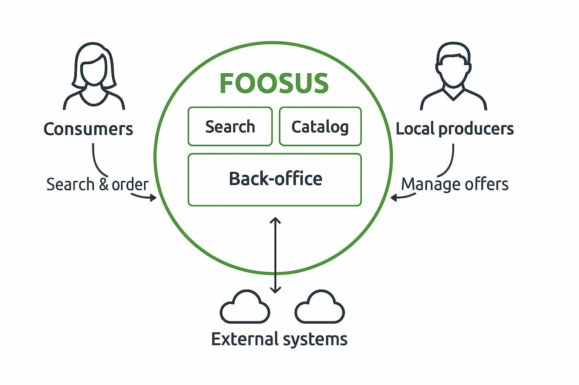
Vue de Contexte
Interactions FOOSUS ↔ utilisateurs ↔ systèmes externes

Slide 9
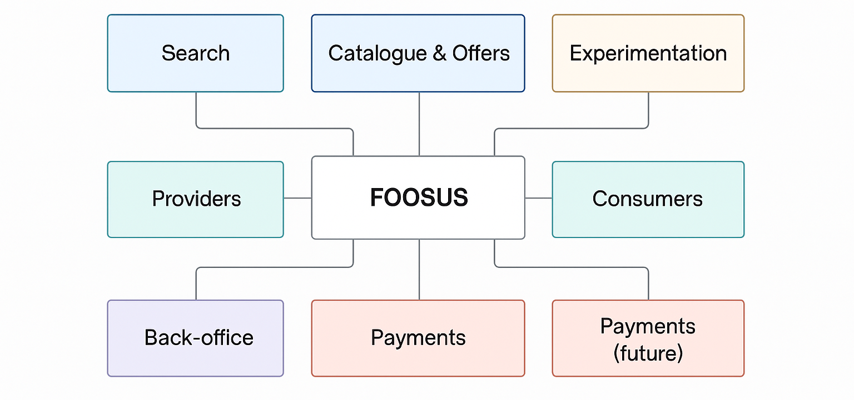
Vue des Domaines

Slide 10
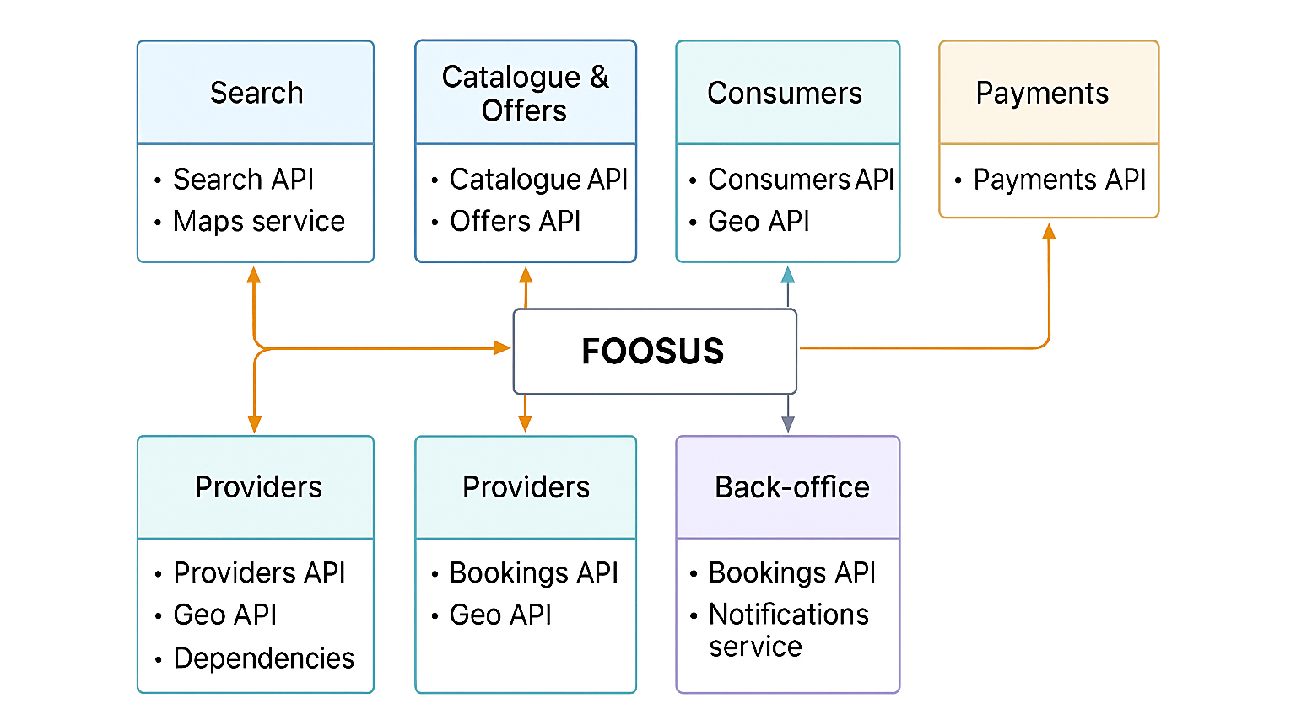
Vue Micro-Services
Frontières, responsabilités, interactions, API

Slide 11
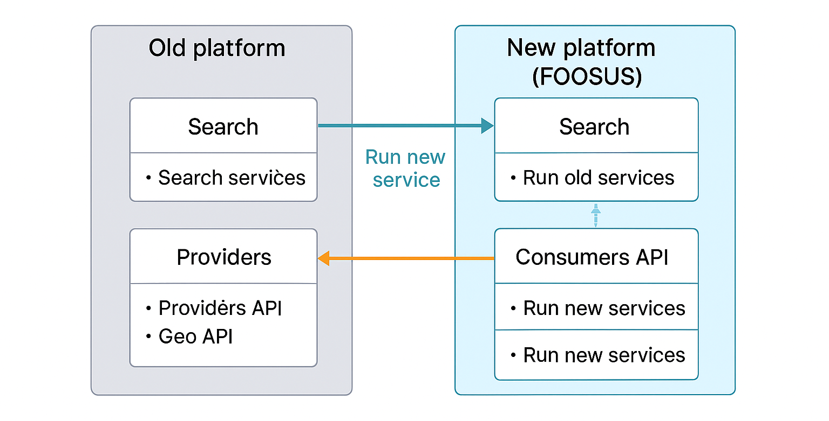
Vue de Coexistence
Pattern Strangler, Migration progressive par fonctionnalités

Slide 12
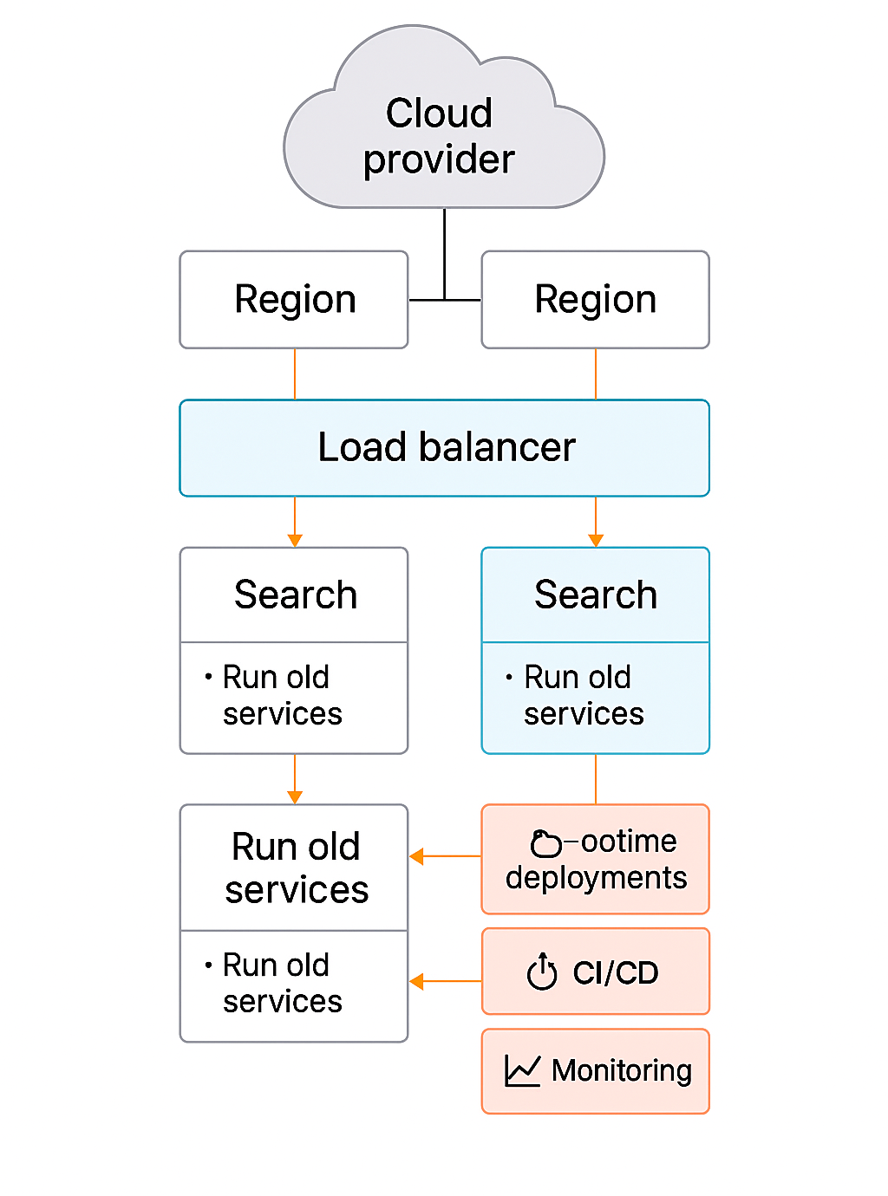
Vue de Déploiement
Scalabilité, réplication, observabilité, CI/CD

Slide 13
Conditions requises
Exigences fonctionnelles
Exigences non fonctionnelles
Contraintes & hypothèses
SLA / SLO / SLI
Conformité & gouvernance

Slide 14
Contrats d’Architecture
Contrat Business
Contrat Dev & Design
Contrat Développement & Implémentation
Risques & atténuations
Livrables obligatoires

Slide 15
Décisions structurantes (ADR)
ADR - 001 : Frontière des services
ADR - 002 : Géolocalisation
ADR - 003 : Observabilité
Alternatives rejetées
Impacts & réversibilité

Slide 16
Stratégie de migration & CI/CD
Migration progressive
Features flags
Déploiements sans interruption
Réduction du risque
Support à l’expérimentation

Slide 17
Conclusion
Architecture claire, évolutive, lean
Alignée sur les besoins FOOSUS
Migration maîtrisée
Dépôt GitHub navigable
Base solide pour la phase 2

